Slide 1
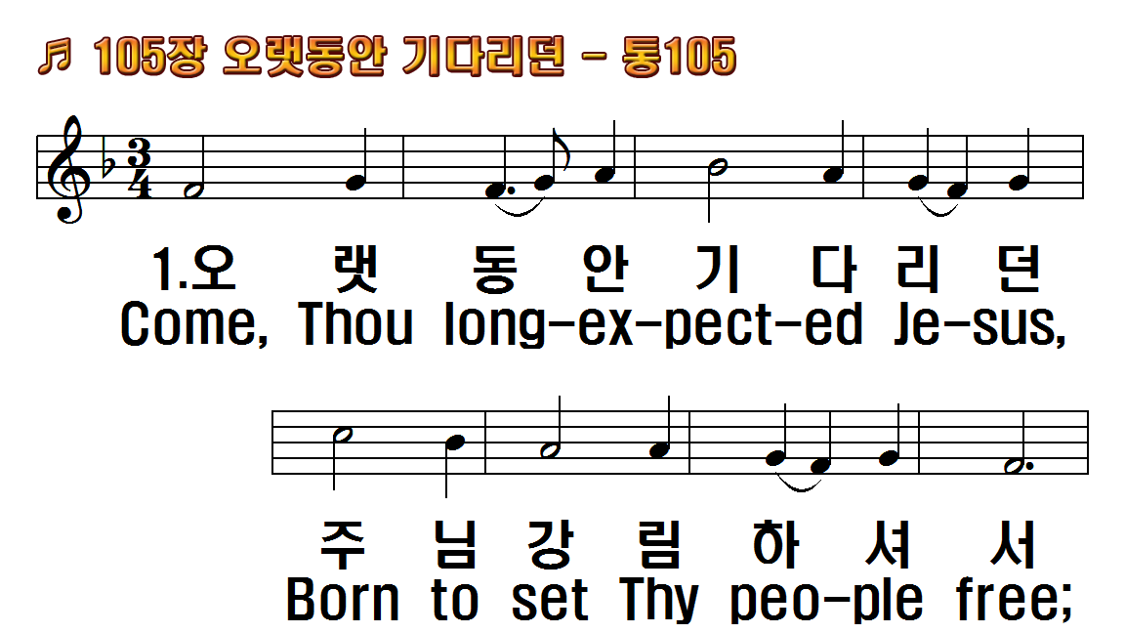
1.오랫동안 기다리던
2.모든 백성 구하려고
1.Come, Thou longexpected
2.Born Thy people to deliver,

Slide 2
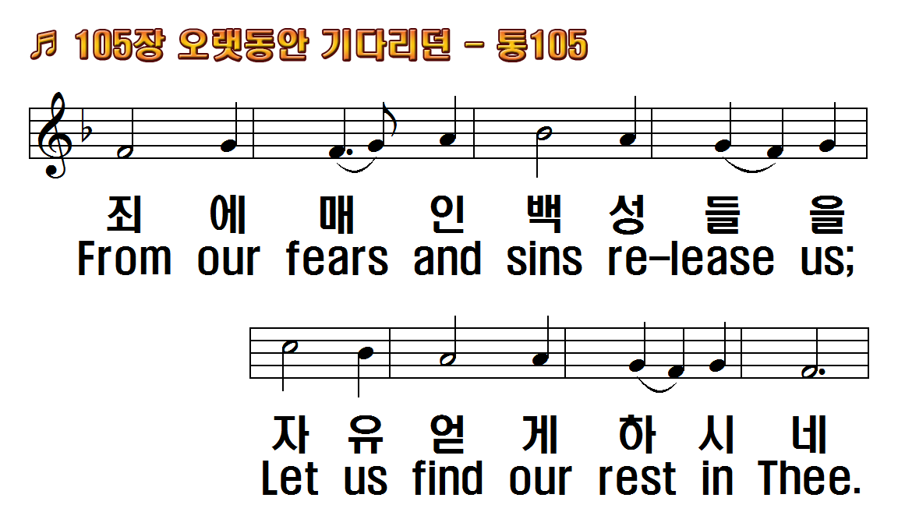
1.오랫동안 기다리던
2.모든 백성 구하려고
1.Come, Thou longexpected
2.Born Thy people to deliver,

Slide 3
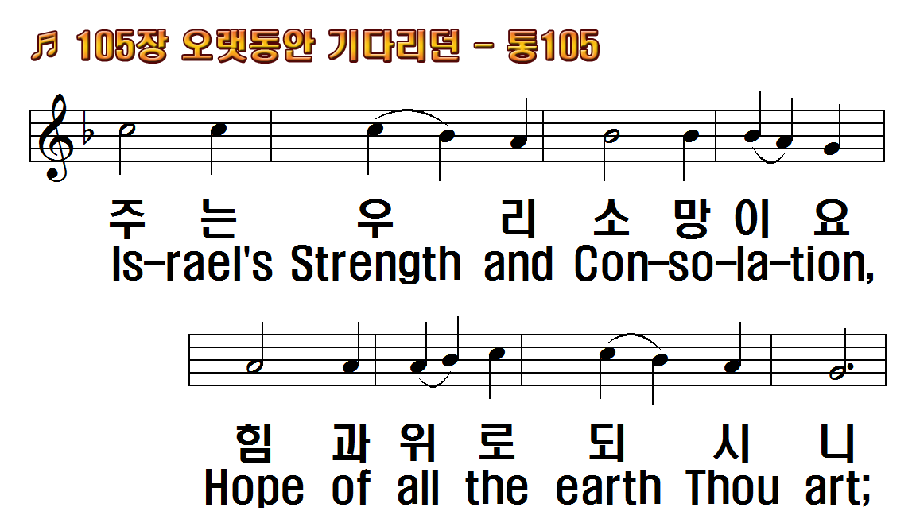
1.오랫동안 기다리던
2.모든 백성 구하려고
1.Come, Thou longexpected
2.Born Thy people to deliver,

Slide 4
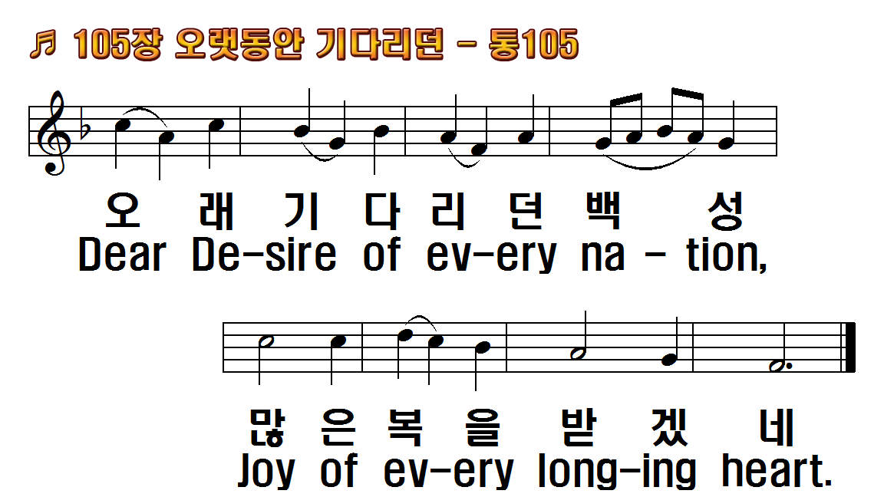
1.오랫동안 기다리던
2.모든 백성 구하려고
1.Come, Thou longexpected
2.Born Thy people to deliver,

Slide 5
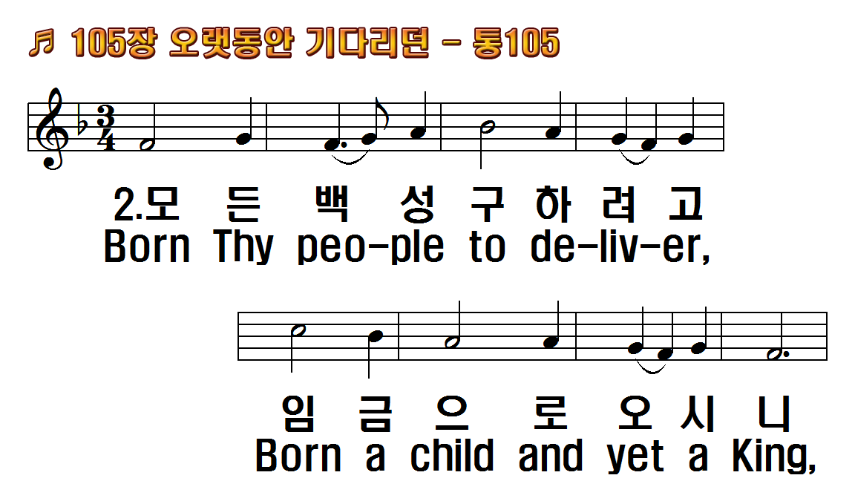
1.오랫동안 기다리던
2.모든 백성 구하려고
1.Come, Thou longexpected
2.Born Thy people to deliver,

Slide 6
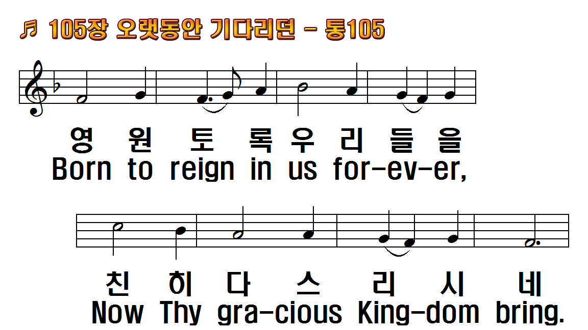
1.오랫동안 기다리던
2.모든 백성 구하려고
1.Come, Thou longexpected
2.Born Thy people to deliver,

Slide 7
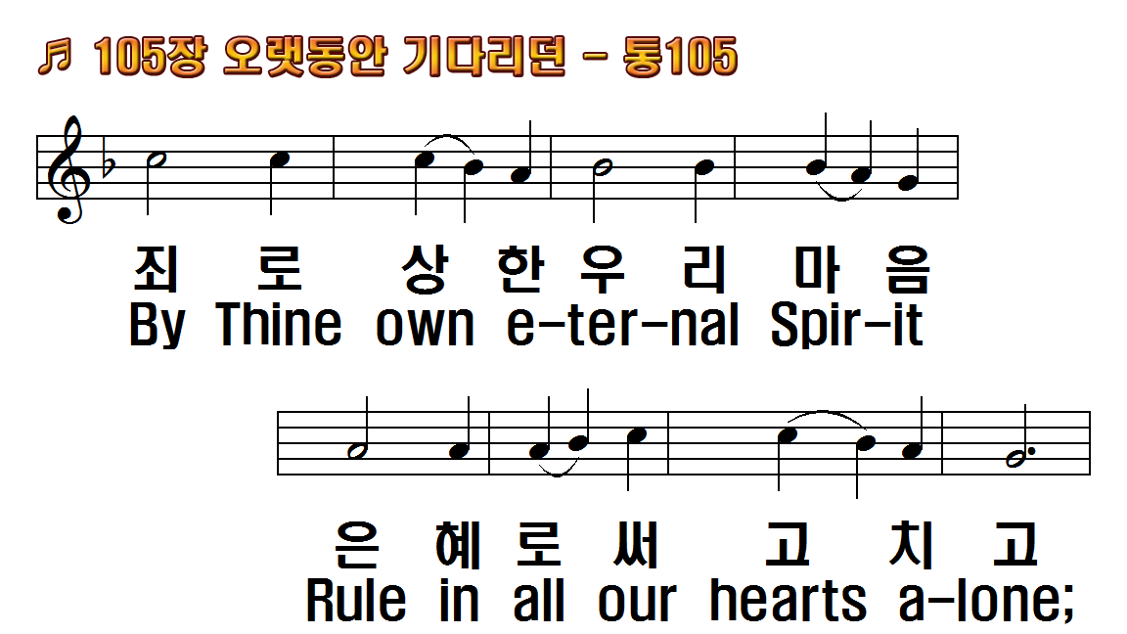
1.오랫동안 기다리던
2.모든 백성 구하려고
1.Come, Thou longexpected
2.Born Thy people to deliver,

Slide 8
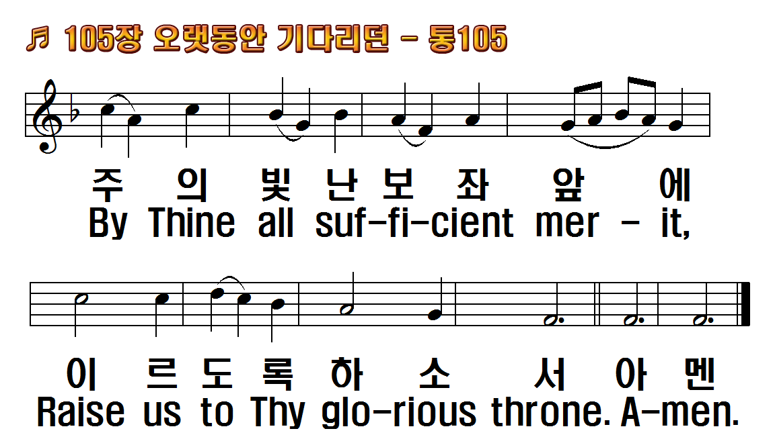
1.오랫동안 기다리던
2.모든 백성 구하려고
1.Come, Thou longexpected
2.Born Thy people to deliver,

Slide 9
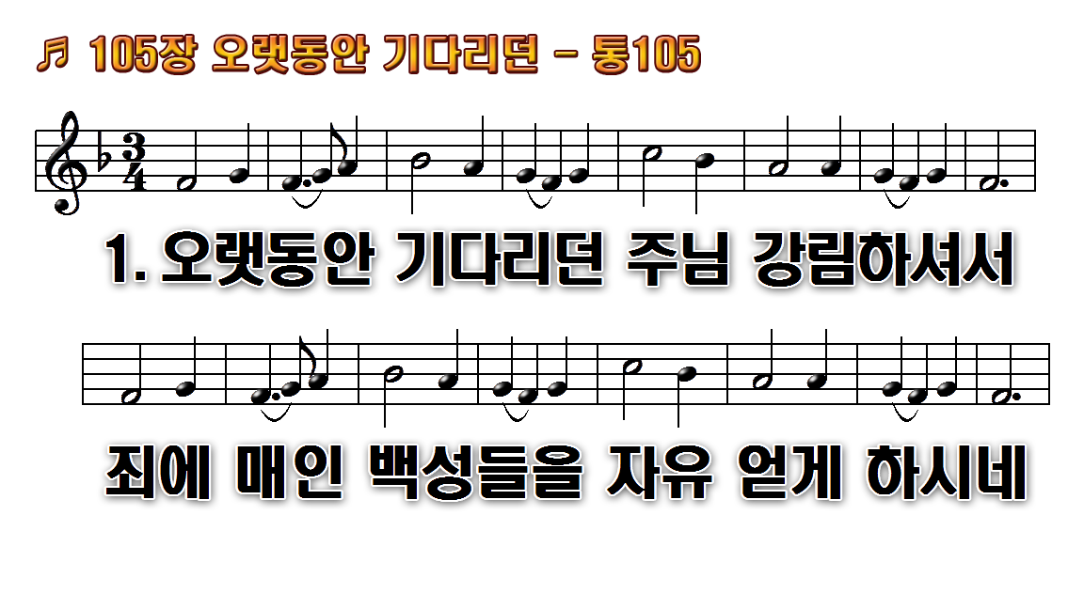
1.오랫동안 기다리던 주님
2.모든 백성 구하려고 임금으로

Slide 10
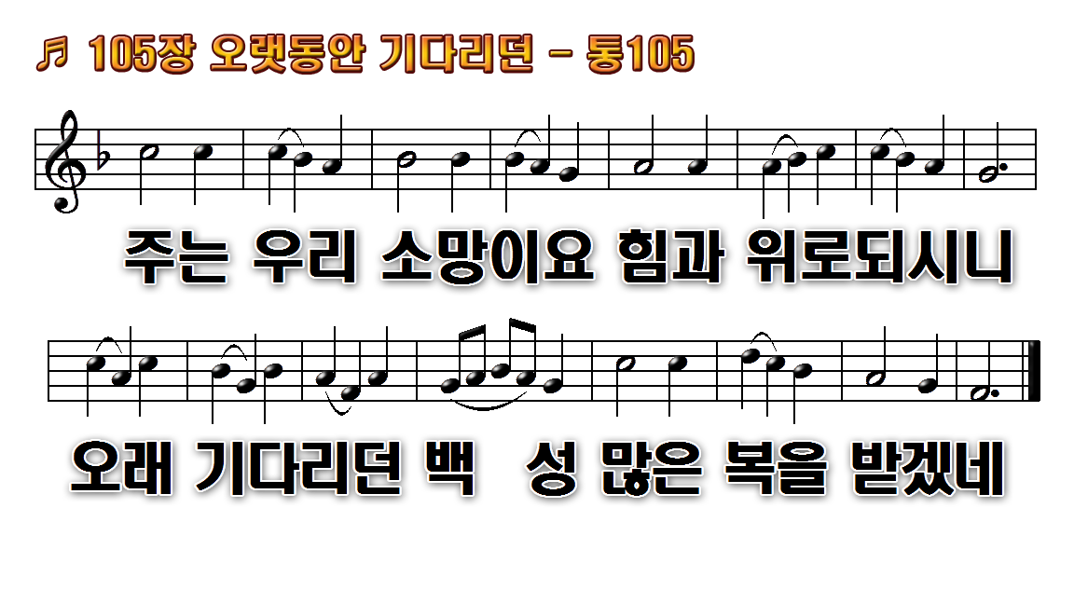
1.오랫동안 기다리던 주님
2.모든 백성 구하려고 임금으로

Slide 11
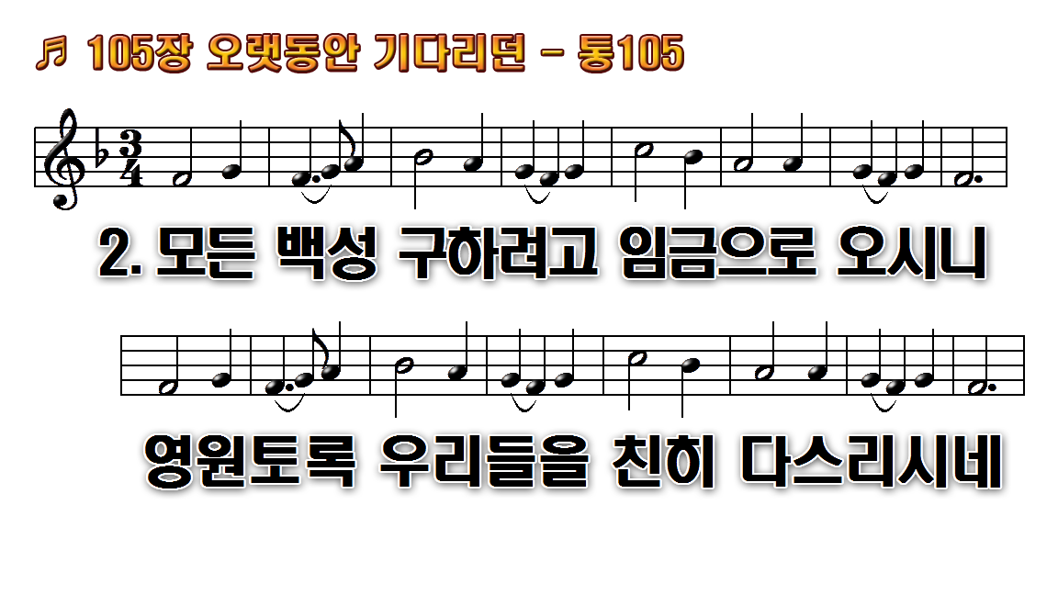
1.오랫동안 기다리던 주님
2.모든 백성 구하려고 임금으로

Slide 12
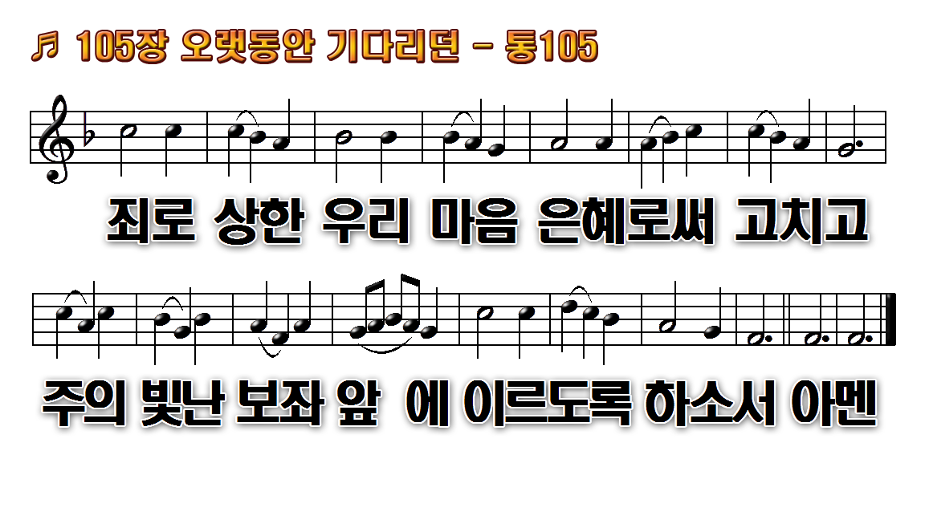
1.오랫동안 기다리던 주님
2.모든 백성 구하려고 임금으로

